Slide 1
A Eficácia do Prefetching de Dados usando
Pré-execução da CPU
Neste experimento, examinamos a eficácia dos dados de prefetching usando pré-execução da CPU. Primeiro avaliaremos a cobertura deste esquema de pré-busca analisando a taxa de acerto do cache L3 para acessos da GPU com e sem a pré-busca da CPU, os resultados são:

Slide 2
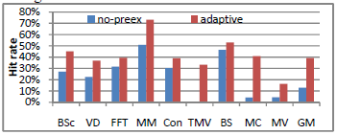
As taxas de sucesso para a execução da GPU sem a pré-execução da CPU é rotulada como 'no-preex' e a execução da GPU com a pré-execução da CPU utilizando a atualização de 'skip_factor' é rotulada como 'adaptive'. O resultados para a pré-execução da CPU usando 'skip_factor' estão muito perto da atualização adaptativa. Da figura abaixo, nós podemos ver que as taxas de ocorrência do cache L3 são altamente melhoradas pela pré-execução da CPU. Em média, melhora de 12,9% a 39,2%. As melhorias na taxa de acerto do cache L3 para MM e Conv não se traduzem em desempenho, ganhos como mostrado na figura anterior. A razão é que a TLP e os maiores níveis de caches fornecem latência suficiente para estes benchmarks.

